Slide 1
Object Oriented Programming
Mod 4
Les 4: Polymorfisme

Slide 2
Polymorfisme
p.75

Slide 3
Polymorfisme
Polymorfisme: afgeleide objecten kunnen ook beschouwd worden als objecten van de daarin besloten basisklassen.
Voorbeeld:
Een klasse Dennenboom, dat overerft van
Naaldboom -> Boom -> Plant -> LevendWezen
Dennenboom kan ook beschouwd worden door de compiler als Naaldboom, Boom, etc. (een Dennenboom object bevat als het ware een Plant object, etc)

Slide 4
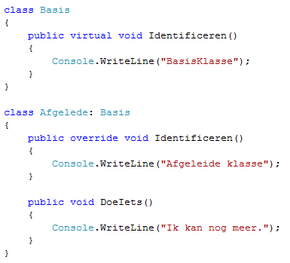
Polymorfisme voorbeeld
Toegelaten!

Slide 5



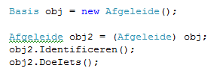

Polymorfisme
Enkel toegang tot methoden en variabelen van basisklasse.
Virtuele methoden die afgeleide klasse overschrijven werken (maar code van afgeleide klasse wordt uitgevoerd , = polymorfisme)
Omgekeerde conversie mag, maar dan moet expliciete casting gebruikt worden (én kan mislukken => exception)
(beter met “as”, zie verder)

Slide 6
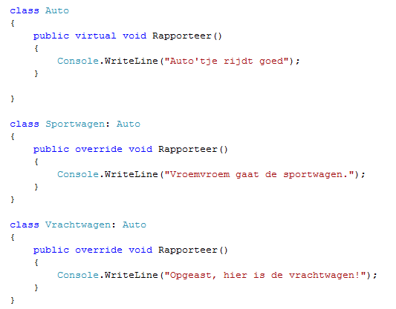
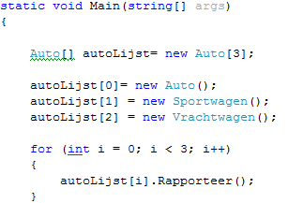
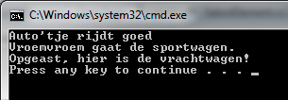
Nut?

Slide 7
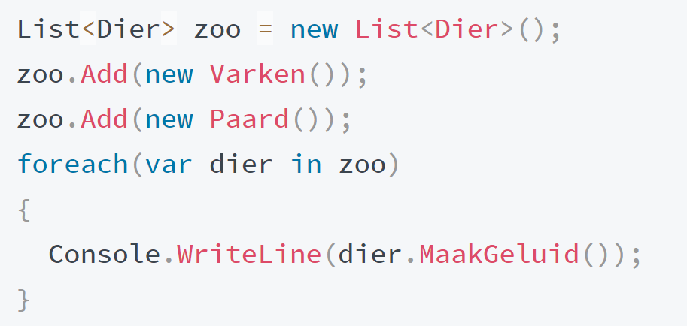
Met lijstjes

Slide 8
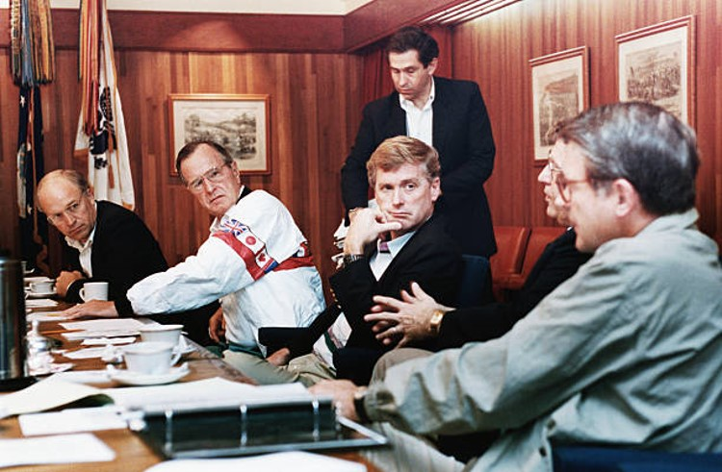
Groter voorbeeld
President heeft adviseur die hem helpen

Slide 9
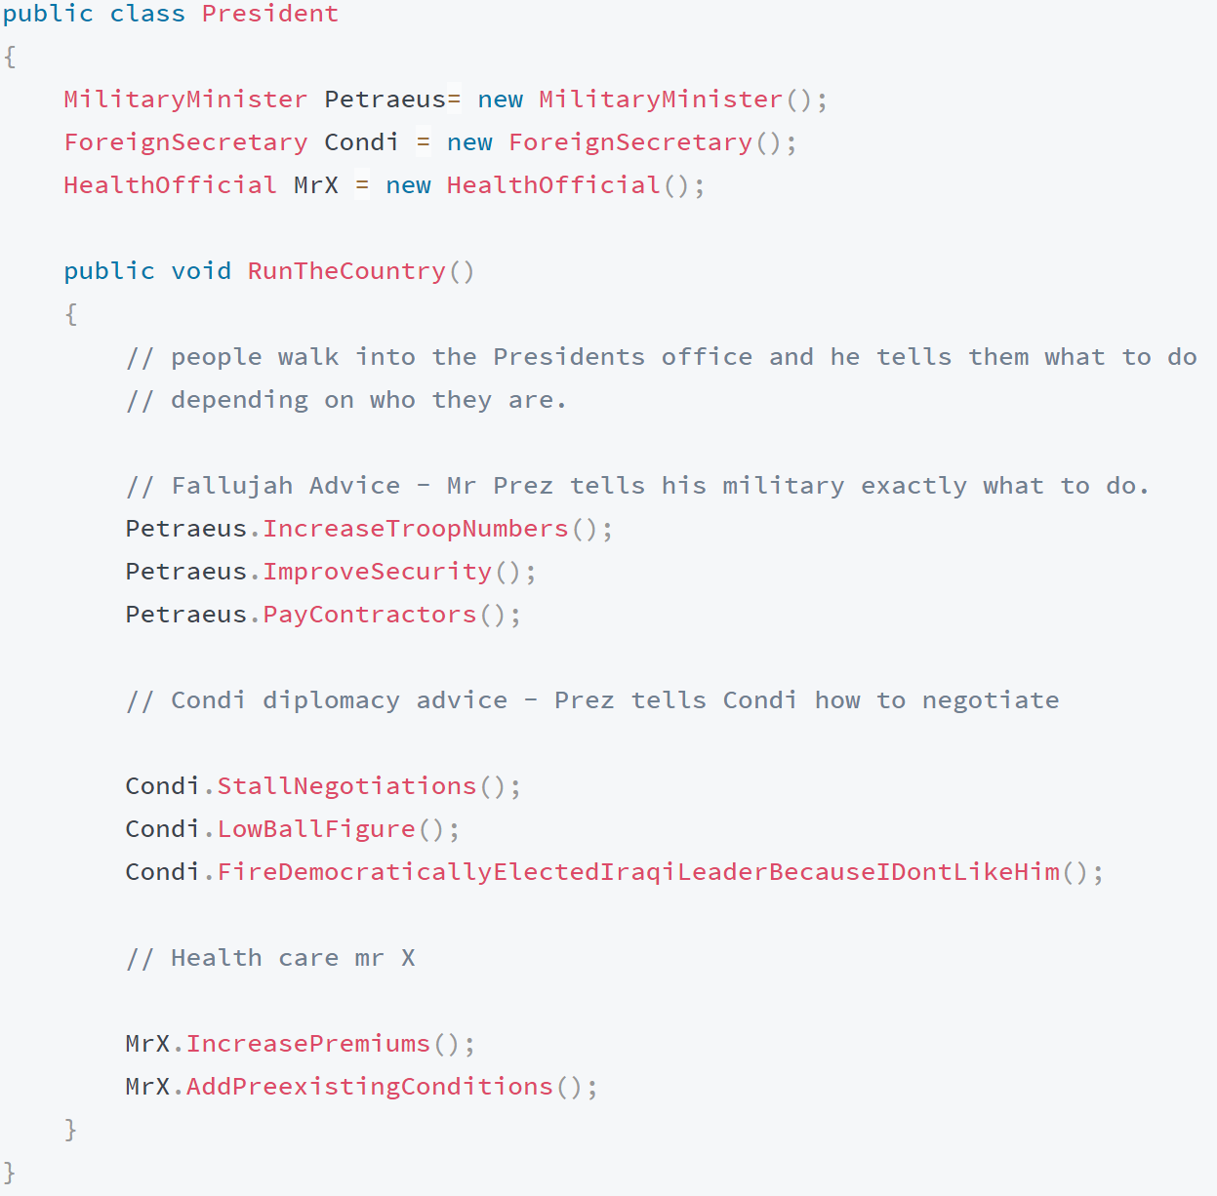
Slechte eerste versie
De president moet PER adviseur weten welke publieke methoden ze hebben.
Deze zijn niet uniform.

Slide 10
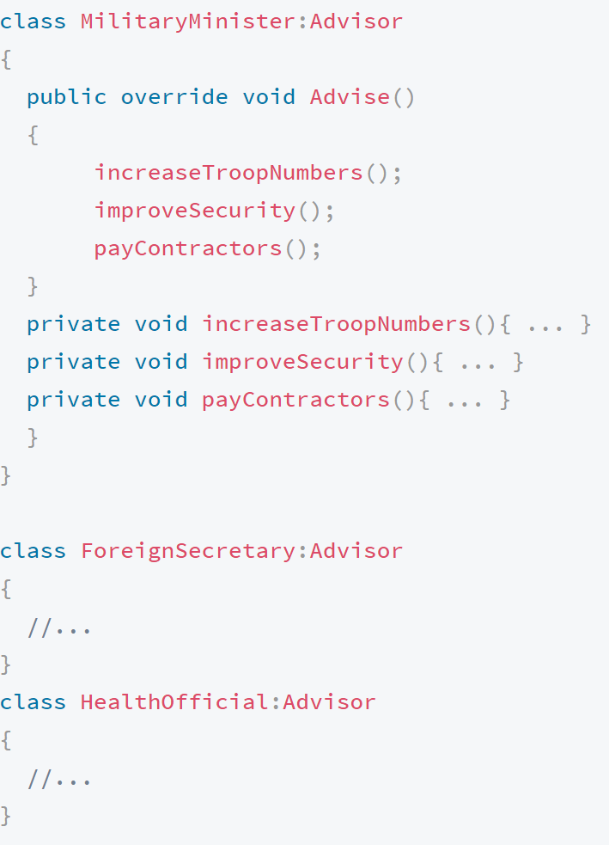
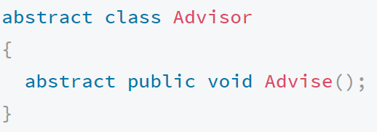
Beter
Adviseurs MOETEN childklassen van Advisor worden:

Slide 11
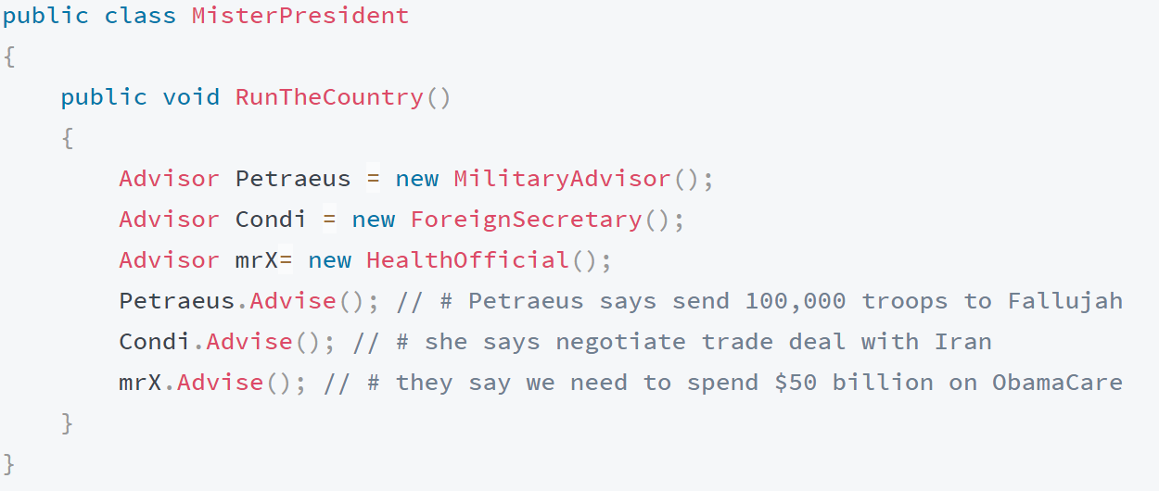
President plots veel eenvoudiger

Slide 12
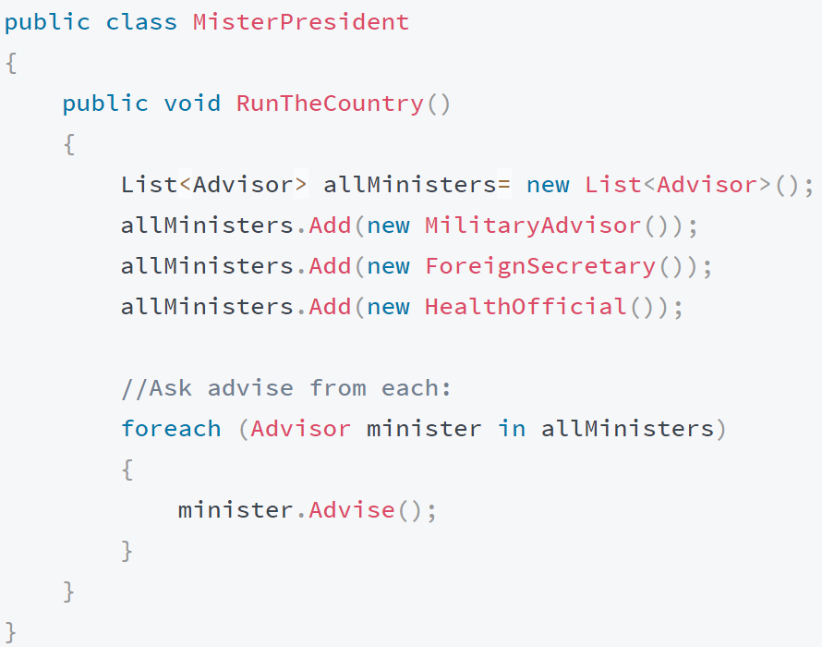
En met lijstjes nog eenvoudiger

Slide 13
Much beter

Slide 14
iS/AS

Slide 15
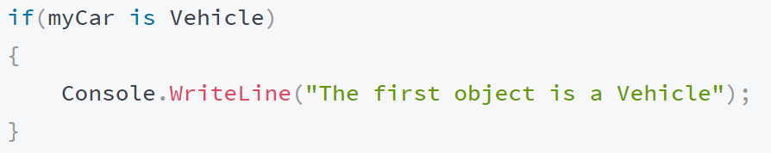
Is keyword
Controleren of variabele van een bepaald type is
Geeft bool terug
Voorbeeld:

Slide 16
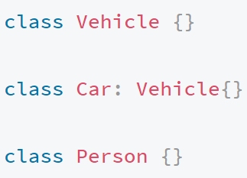

Situatie

Slide 17
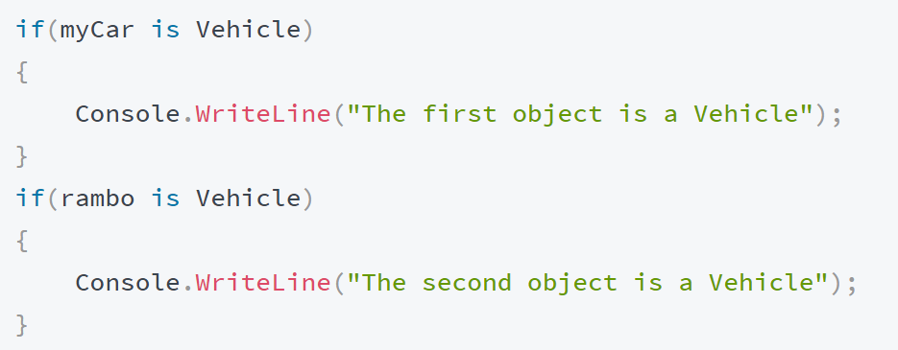
Gebruik: is

Slide 18

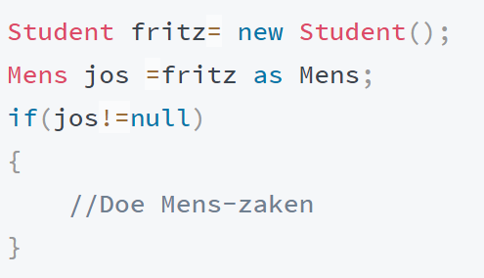
As
Probleem met casting:
Geeft exception (programma crasht) indien fritz geen Mens is (geen afgeleide)
Omzetten met as:
Geeft null ipv exception indien omzetten faalt.

